Slide 1
09.14進捗
熊田 匡仁

Slide 2
最近の私の営み
参加イベント
8/27~8/29 第61回 生命科学夏の学校（https://natsu61.wixsite.com/website）参加
9/3~9/5 SciREXサマーキャンプ(政策研究大学院大学(GRIPS), 科学技術イノベーション政策研
究センター(SciREXセンター)主催)：Data/データで解析する科学技術イノベーション
9/7~9/10 第61回 生物物理学夏の学校（http://bpwakate.net/summer2021）参加
9/10~9/13 第82回 応用物理学会(https://meeting.jsap.or.jp/) 聴講
予定
9/24 学位授与式@柏の葉キャンパス？
9/27~9/29 日本バイオインフォマティクス学会

Slide 3
新型コロナウイルスワクチン摂取(2回目)
1回目と２回目の副反応の違い
9/10(金) 14:00 左腕に摂取
9/10(金)18:00~ 虚脱感, 左腕患部の痛み, 発熱
深夜に歯の激痛→夜眠れず
9/11(土) 虚脱感, 左腕患部の痛み, 発熱
夕方から歯の激痛→夜眠れず
9/12(日) 虚脱感, 左腕患部の痛み引く
終日歯の激痛
9/13(月) ワクチン副反応センターに連絡の上,
歯医者に行く
→ 左奥歯に隠れ虫歯が発覚
→ ワクチン接種により, 免疫が高ま
り潜在的な虫歯に反応し, 痛みが
出た可能性.
8/6(金) 14:00 左腕に摂取
8/6(金) 15:00 左腕患部に違和感
8/6(金) 18:00 左腕が上がらなくなる。
8/7(土) 左腕が上がらない。
8/8(日) 左腕の痛みが次第に引く。
8/9(月) 左腕が上がるようになる。

Slide 4
第61回 生命科学夏の学校
所感：
実験系の方が多い印象。「実験が大掛かりで難度が高いため、博士予備審査までに間に合うか」と言っていた人が何名かいた。 → 実験系の闇を感じた。
生真面目で大人し目の方が多い印象。
2日目のワークチョックのテーマ「生命データの新規データベース構築」
→ 実験系の人もデータ分析基盤構築のためのリテラシーを求める機運を感じた。
一部、シミュレーション系やAI系の人(私も含め)も参加していた。
これからは、ウエットとドライの研究者が互いに理解し、共創することが大切だということが確認できたのでよかった。

Slide 5
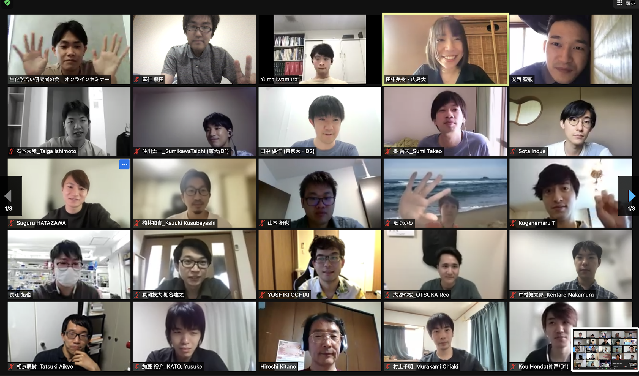
第61回 生命科学夏の学校

Slide 6
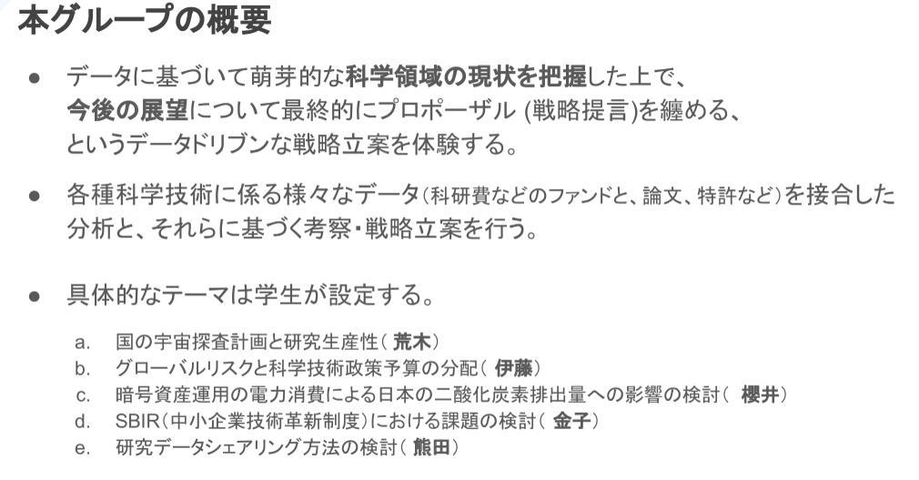
SciREXサマーキャンプ：Data/データで解析する科学技術イノベーション

Slide 7
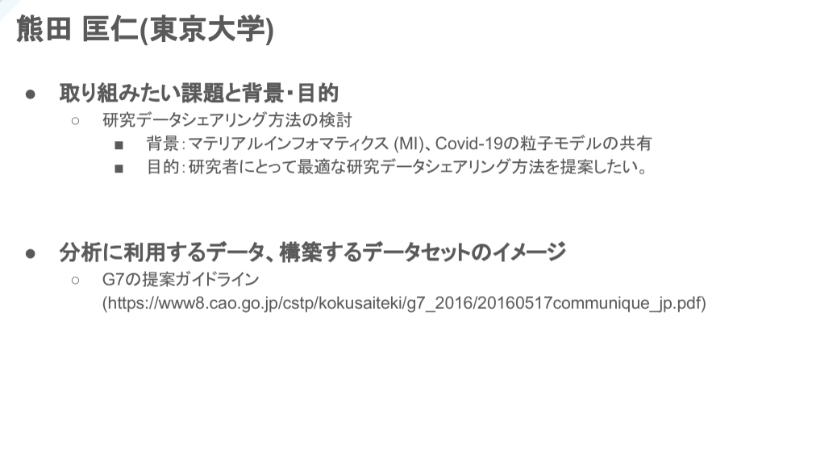
SciREXサマーキャンプ：Data/データで解析する科学技術イノベーション

Slide 8
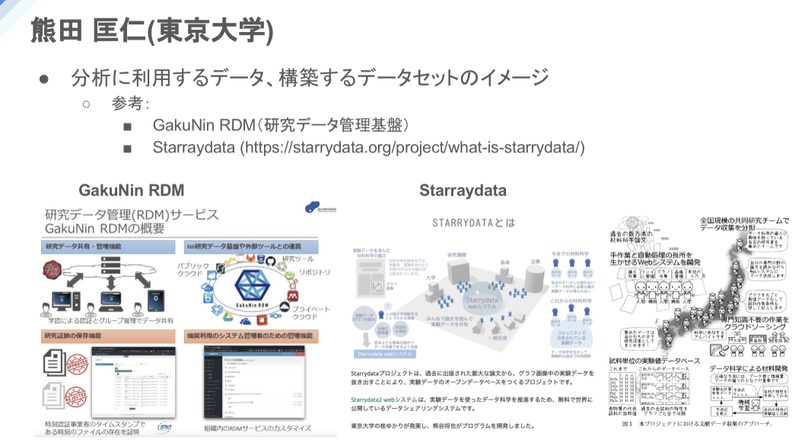
SciREXサマーキャンプ：Data/データで解析する科学技術イノベーション

Slide 9
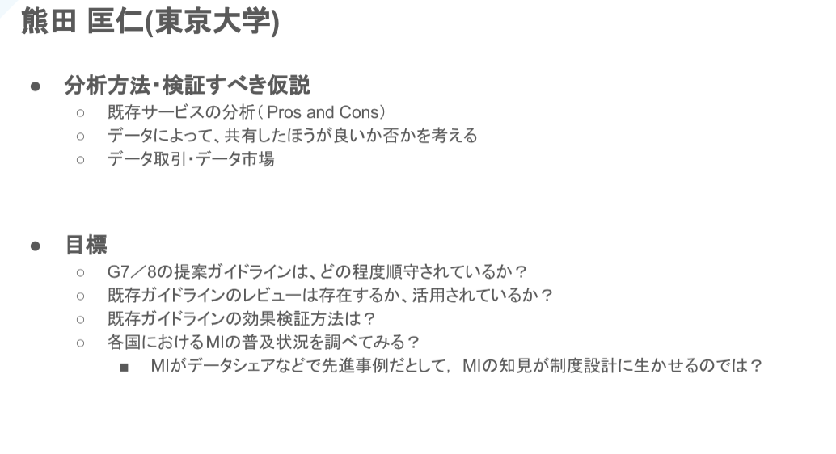
SciREXサマーキャンプ：Data/データで解析する科学技術イノベーション

Slide 10
SciREXサマーキャンプ：Data/データで解析する科学技術イノベーション
質疑応答から見える今後の課題感
Web of Scienceデータからの集計
近年の中国の躍進が凄まじい。
G7/8の提言の議決に中国は参与していない。
今後、中国等の有力な国をどうプラットフォームに巻き込んでいくか？
研究者がデータ公開をしやすいような機運を作るためにはどうすれば良いか？

Slide 11
第61回 生物物理学夏の学校
所感：
初日の133名による１分間の自己紹介：21:00 ~ 23:30
→ 研究に機械学習を活用している人が昨年に比べかなり増えている印象を受けた。
→ 因果関係をブラックボックスで置く機械学習は物理学界隈では、抵抗が強いと昨年参
加者から指摘されていただけに意外に感じた。これも時代に流れか？
生命科学夏の学校に比べ、活気を感じた。
英語論文執筆セミナーやハラスメント対策講座があり、勉強になった。
→ハラスメント対策講座で登壇者が、過去にアカハラをし、出勤停止処分を受けた話をされていて印象的だった。
→ただハラスメント対策講座で座学をするのは良いが、ロールプレイやディスカッションの機会を今後持つことが大切だと思う。

Slide 12
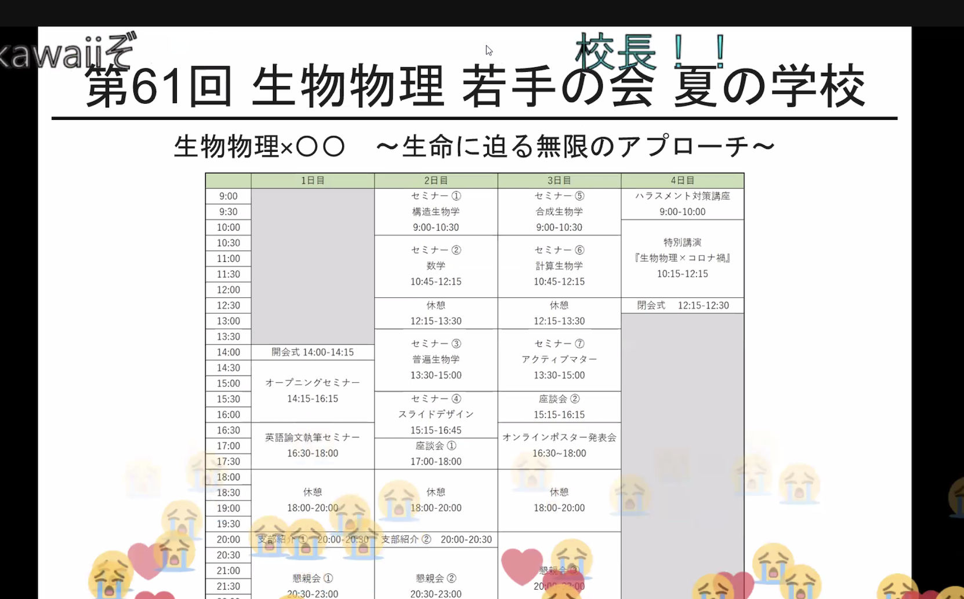
第61回 生物物理学夏の学校

Slide 13
ポスター発表について
Gatherを用いて行ったが、やっぱり、対面に比べるともの足りなさを感じる。
自分のスライドを画面共有をしている時に、聞き手の顔が見えない。
ウエットの研究をしている学生から、質問をいただけたのはよかった。

Slide 14
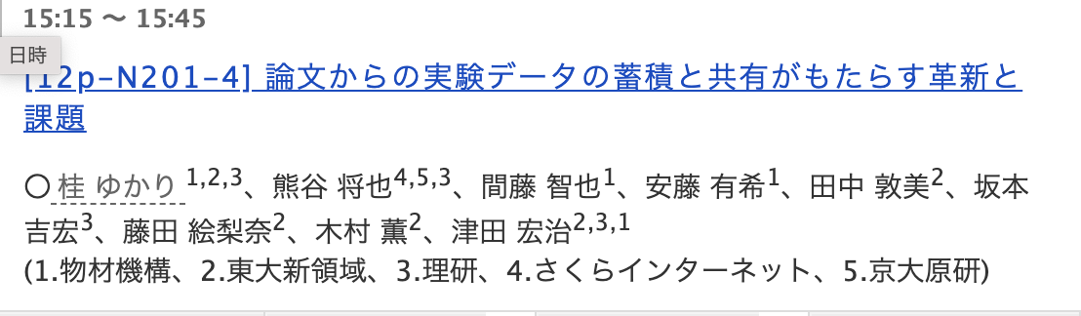
第82回 応用物理学会
23.1 合同セッションN「インフォマティクス応用」
ベイズ最適化,ベイズ最適化+遺伝的アルゴリズム を用いたデータ駆動型材料開発
の話がものすごく多い。
[12p-N201-1~7] データの蓄積と共有がもたらす革新と課題 ～マテリアルズインフォマティクスを中心に～

Slide 15
第82回 応用物理学会
[12p-N201-1~7] データの蓄積と共有がもたらす革新と課題 ～マテリアルズインフォマティクスを中心に～
山地 一禎¹ (1.国立情報学研究所)
山地です。質問ありがとうございます。公開を躊躇する方のために、
１．承認した人だけと公開する制限公開機能
２．公開したことが自分の成果に繋がるような研究評価にもつながるような機能
の構築を進めています。１については、社会学や医学などで機微な情報を扱う方達からニーズを頂きながら、承認ワークフローを比較的自由に設定できる機能として提供を始めたところです。
２については賛否両論ある機能になるとは思うのですが、研究者のインセンティブの確保が公開の促進に繋がるはずですので、海外の動向を見ながら慎重に機能の検討をはじめたところです。

Slide 16
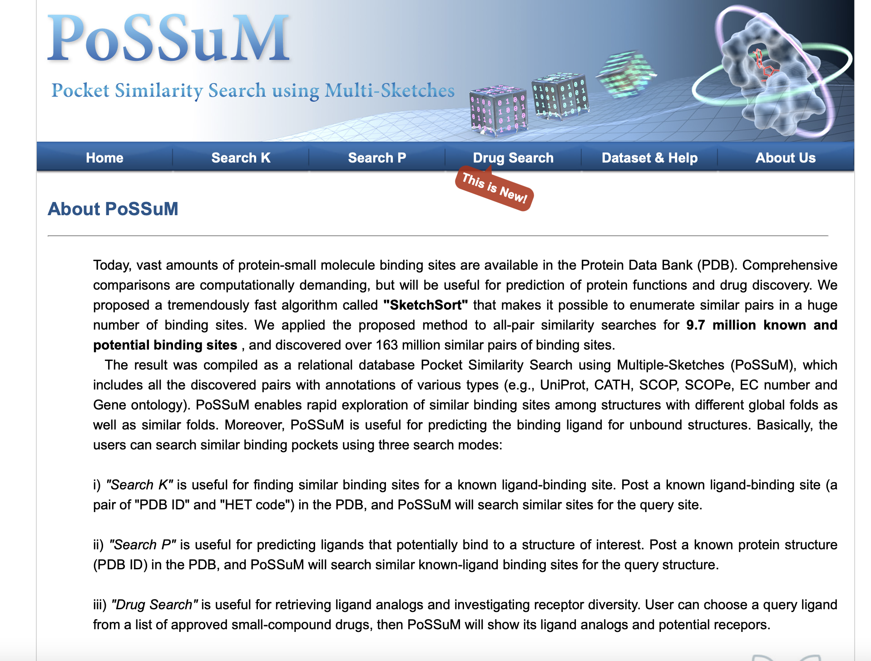
Pocket Similarity Search using Multi-Sketches

Slide 17
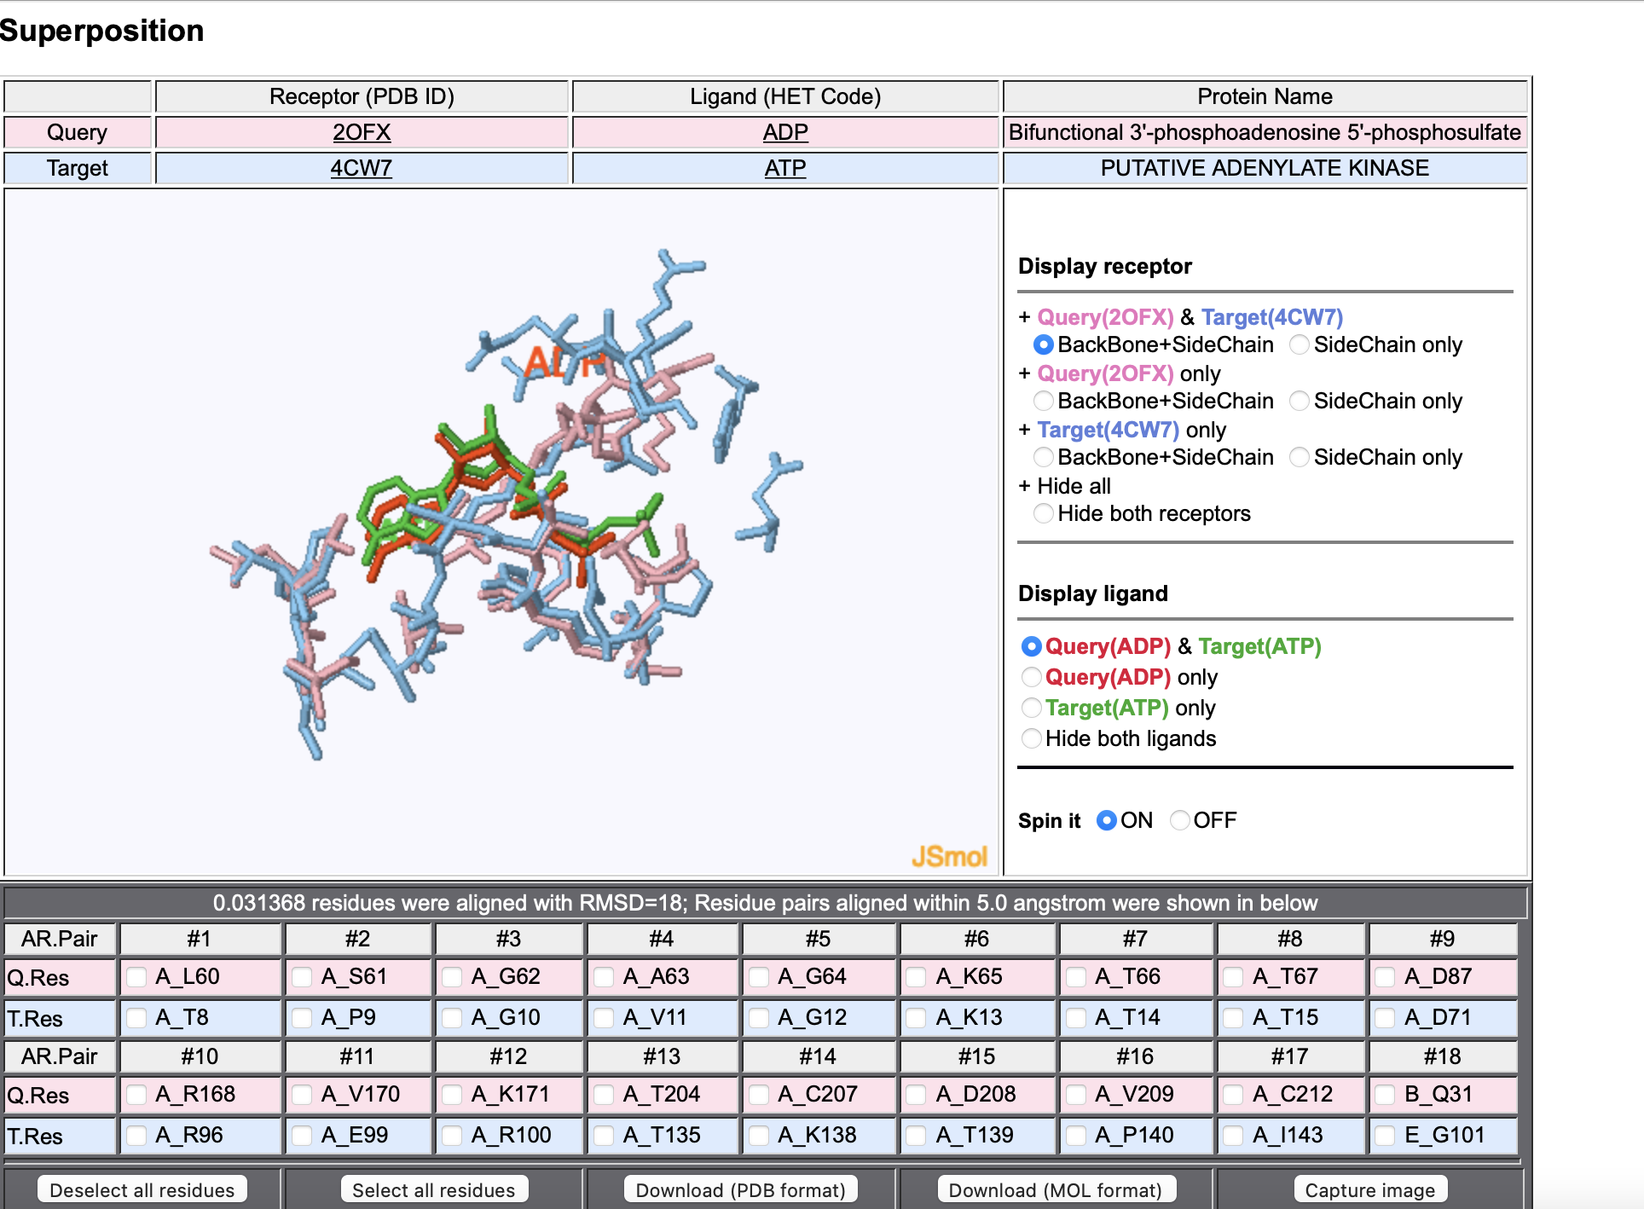
Pocket Similarity Search using Multi-Sketches

Slide 18
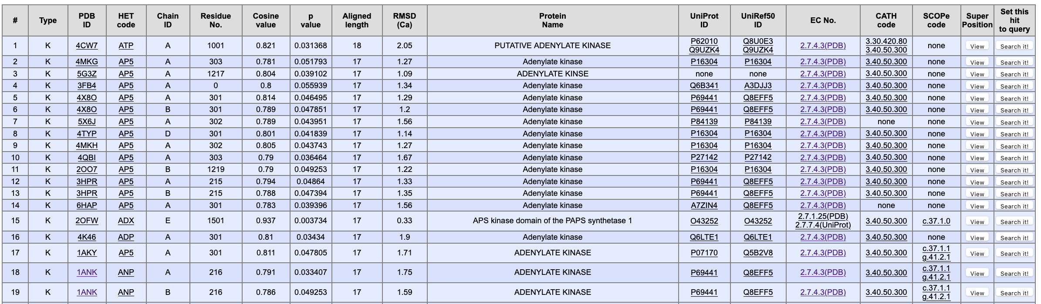
Pocket Similarity Search using Multi-Sketches

